Slide 1
Tchap
Tutoriel de connexion – 28/05/2026

Slide 2
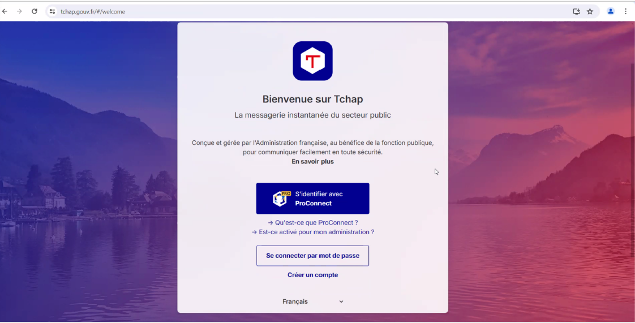
Connexion à Tchap
Connectez-vous à https://www.tchap.gouv.fr
Cliquez sur « S’identifier avec ProConnect »
2

Slide 3
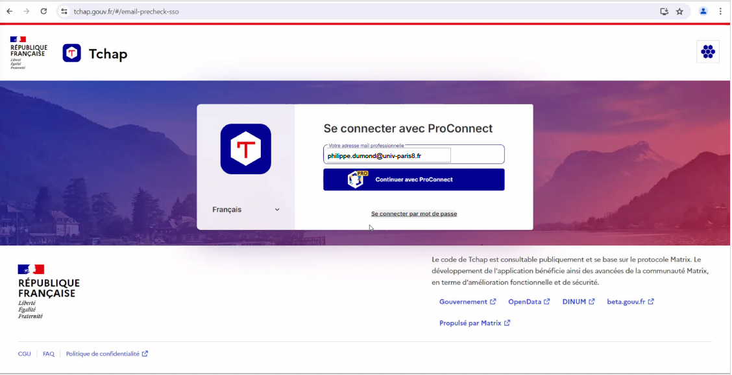
Connexion à Tchap
Saisissez votre adresse principale @univ-paris8.fr
… puis cliquez sur « Continuez avec ProConnect
3

Slide 4
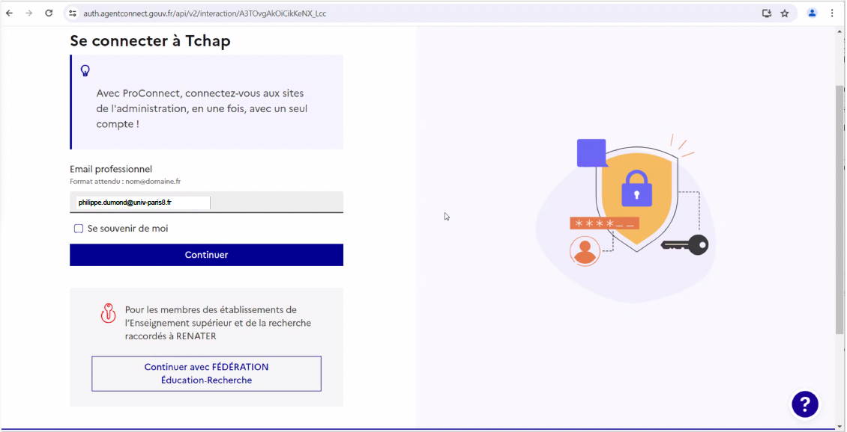
Connexion à Tchap
Cliquez sur « Continuer avec FEDERATION Education Recherche »
4

Slide 5
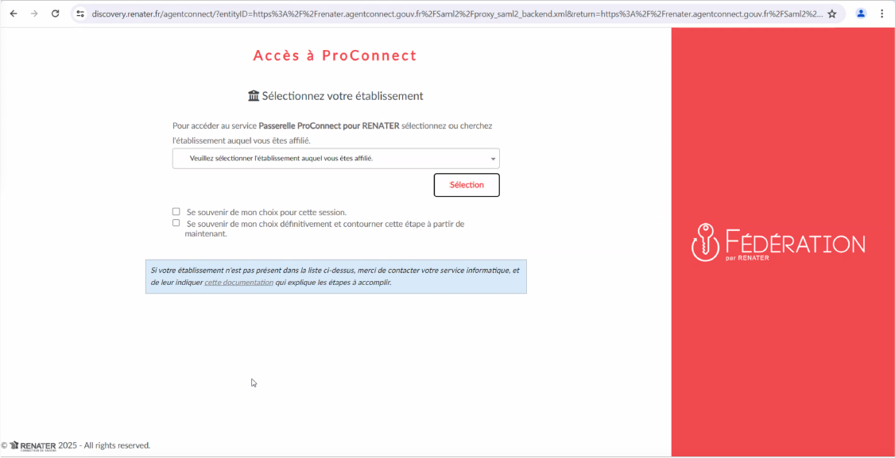
Connexion à Tchap
Cliquez sur « Sélection »
5

Slide 6
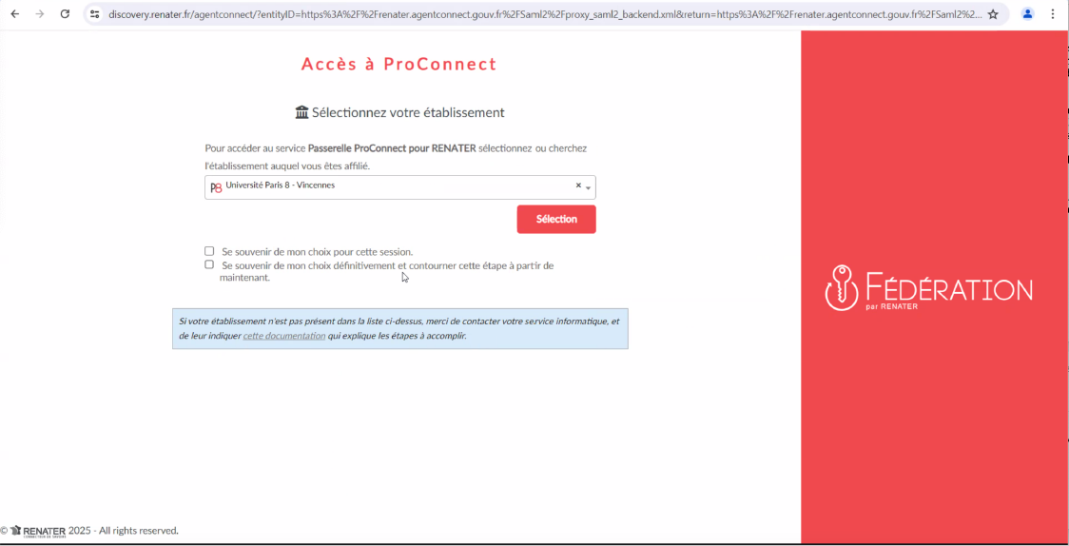
Connexion à Tchap
Sélectionnez « Université Paris 8
6

Slide 7
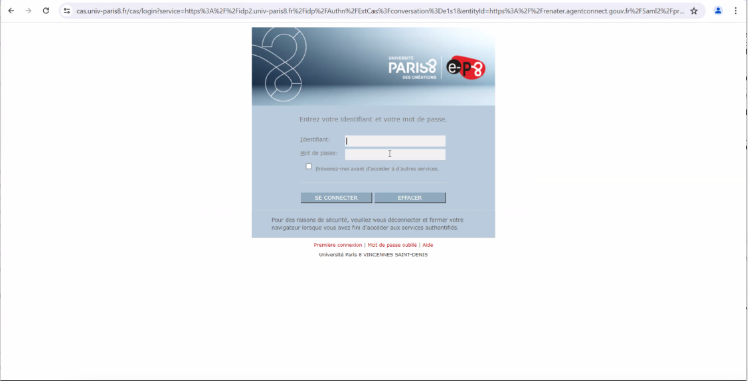
Connexion à Tchap
Si vous n'êtes pas déjà authentifié vous arriverez sur la page d’authentification aux services numériques de l’université.
Sinon vous arriverez directement à l’écran de la page 9.
7

Slide 8
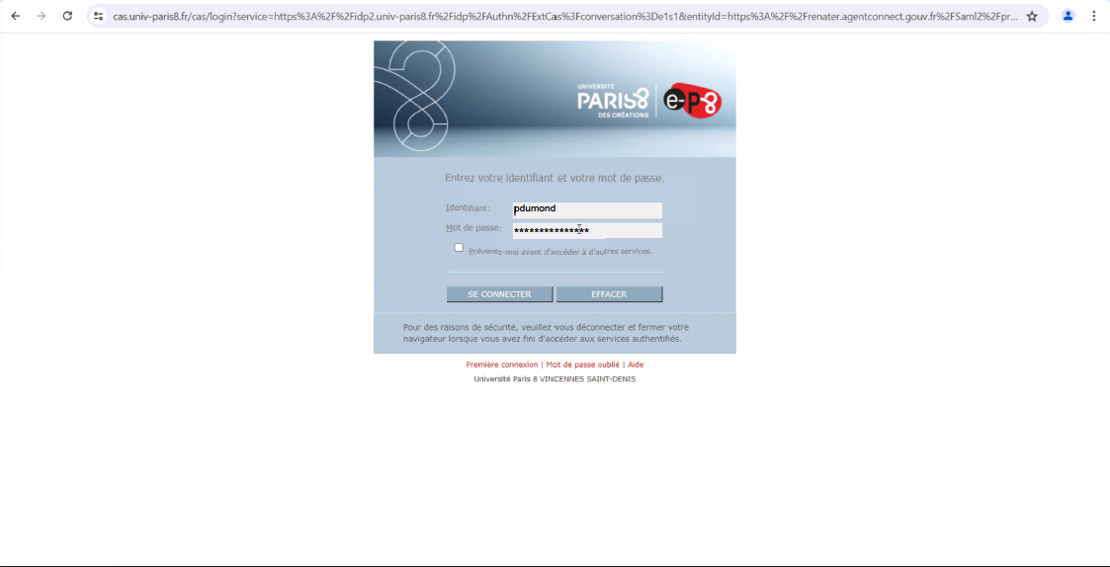
Connexion à Tchap
Saisissez votre identifiant et votre mot de passe Paris 8
… puis cliquez sur « SE CONNECTER »
8

Slide 9
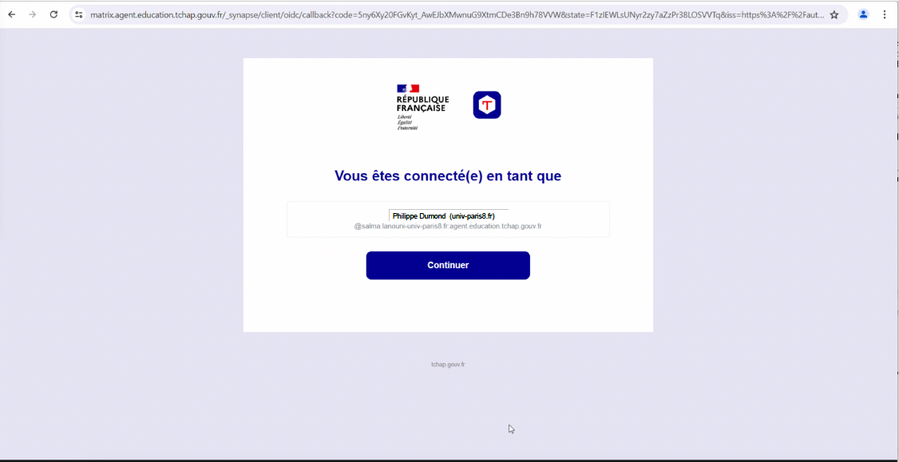
Connexion à Tchap
Cliquez sur « Continuer »
9

Slide 10
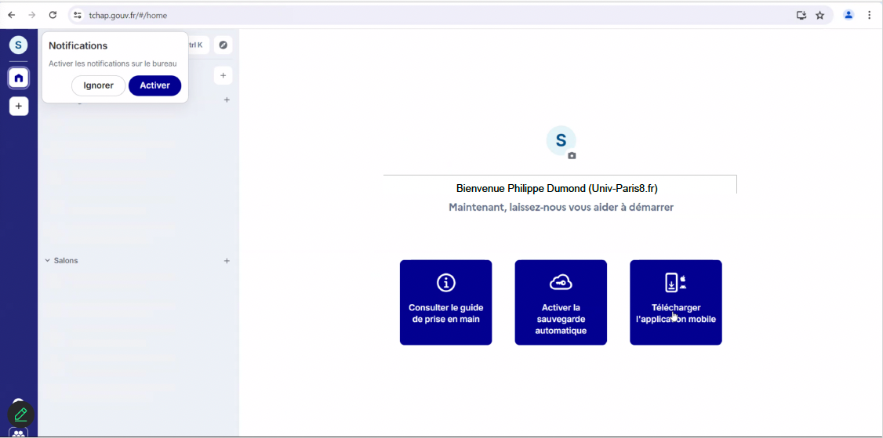
Connexion à Tchap
Vous êtes connectés à Tchap via ProConnect
10

